Slide 1



استراتيجيات الإعلان والتسويق
Lecture 5
MKT 211
إعداد
د.معتز نبيل

Slide 2
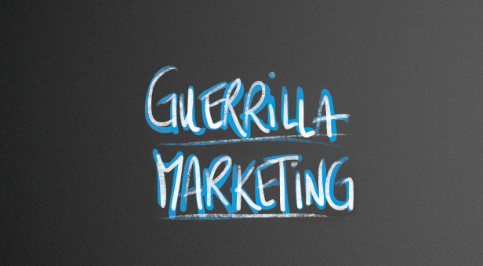
Lecture
استراتيجية تسويق الغوريلا Guerilla Marketing) )
5

Slide 3
Lecture
محتويات المحاضرة
5
تمهيد.
ماهية مصطلح استراتيجية تسويق الغوريلا(Guerilla Marketing) .
استراتيجية تسويق الغوريلاGuerilla Marketing) ) من الناحية التاريخية.
أساسيات استراتيجية تسويق الغوريلا (Guerilla Marketing).
مزايا استراتيجية تسويق الغوريلا Guerilla Marketing)).
عيوب استراتيجية تسويق الغوريلا Guerilla Marketing)).
استخدامات استراتيجية تسويق الغوريلا Guerilla Marketing)).
أثر استراتيجية تسويق الغوريلاGuerilla Marketing) ) على سلوك المستهلك.
خاتمة.

Slide 4
Lecture
تمهيد
5
تعتمد استراتيجية تسويق الغوريلا على الإبداع والخيال والتفكير خارج الصندوق لإثارة ضجة وتوليد الكلام الشفهي. غالبًا ما يتضمن ذلك أساليب غير تقليدية، مثل الأعمال المثيرة العامة، وحملات التسويق الفيروسية، وفنون الشوارع، والحشود السريعة، وغيرها من الأنشطة التي تجذب الانتباه.
لذلك يعد تسويق الغوريلا فعالاً بشكل خاص للشركات الصغيرة ذات الميزانيات المحدودة، حيث أنه يوفر فرصة للتنافس مع المنافسين الأكبر من خلال الإبداع والابتكار. يمكن أن يساعد الشركات على إنشاء حضور قوي للعلامة التجارية، وزيادة الوعي بالعلامة التجارية، والتفاعل مع جمهورها بطريقة أكثر شخصية وتفاعلية.

Slide 5
Lecture
ماهية مصطلح استراتيجية تسويق الغوريلا (Guerilla Marketing)
5

Slide 6
Lecture
ماهية مصطلح استراتيجية تسويق الغوريلا (Guerilla Marketing)
5
تعريف استراتيجية تسويق الغوريلا (Guerilla Marketing):
استراتيجية التسويق المفاجئ أو الغوريلا هي أسلوب تسويقي إبداعي وغير تقليدي يعتمد على أساليب مبتكرة ومنخفضة التكلفة للترويج لمنتج أو خدمة؛ حيث يتضمن استخدام أساليب غير تقليدية لجذب انتباه الجمهور المستهدف وخلق ضجة حول العلامة التجارية. غالبًا ما يتضمن التسويق المفاجئ عناصر مفاجئة وذكاء وروح الدعاية لإشراك العملاء. حيث يمكن أن تكون هذه الإستراتيجية فعالة للغاية في الوصول إلى جمهور كبير بموارد محدودة.

Slide 7
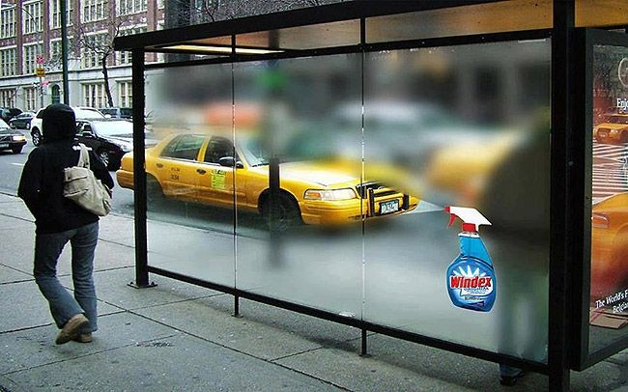
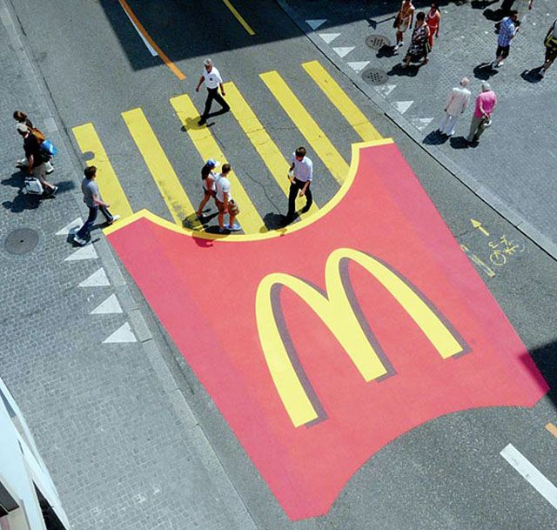
Lecture
ماهية مصطلح استراتيجية تسويق الغوريلا (Guerilla Marketing)
5
أمثلة عملية عن استراتيجية تسويق الغوريلا (Guerilla Marketing):
تسويق الغوريلا لمنتج ويندكس
تسويق الغوريلا لمطاعم ماكدونالدز

Slide 8
Lecture
استراتيجية تسويق الغوريلا (Guerilla Marketing)
من الناحية التاريخية
5

Slide 9
Lecture
استراتيجية تسويق الغوريلا (Guerilla Marketing)
من الناحية التاريخية
5
تسمى استراتيجية تسويق الغوريلا بهذا الأسم بمعنى استراتيجية حرب العصابات لأنها مستوحاة من التكتيكات المستخدمة في حرب العصابات. تمامًا كما يستخدم مقاتلو حرب العصابات تكتيكات غير تقليدية لتحقيق أهدافهم في الحرب، يتضمن تسويق الغوريلا استخدام استراتيجيات تسويق غير تقليدية ومبتكرة وغير متوقعة للترويج لمنتج أو خدمة.

Slide 10
Lecture
استراتيجية تسويق الغوريلا (Guerilla Marketing)
من الناحية التاريخية
5
تسويق الغوريلا صاغه جاي كونراد ليفينسون في كتابه "تسويق الغوريلا" الذي نشر عام 1984. ومع ذلك، فإن مفهوم تسويق الغوريلا كان موجودًا منذ فترة أطول.
يمكن رؤية أحد أقدم الأمثلة على تسويق الغوريلا في أعمال الفنان والرسام أليكسي برودوفيتش في الأربعينيات والخمسينيات من القرن العشرين. استخدم برودوفيتش طرقًا مبتكرة وغير تقليدية للترويج لعمله، مثل إنشاء عروض متقنة وملفتة للنظر في الأماكن العامة لجذب الانتباه.

Slide 11
Lecture
استراتيجية تسويق الغوريلا (Guerilla Marketing)
من الناحية التاريخية
5
في السبعينيات والثمانينيات من القرن الماضي، اكتسب تسويق الغوريلا شعبية حيث بحثت الشركات عن طرق جديدة ومبتكرة للوصول إلى المستهلكين في سوق تنافسية بشكل متزايد. جلب كتاب جاي كونراد ليفينسون هذا المفهوم إلى الاتجاه السائد وقدم إطارًا للشركات لتنفيذ استراتيجيات تسويق الغوريلا بشكل فعال.

Slide 12
Lecture
استراتيجية تسويق الغوريلا (Guerilla Marketing)
من الناحية التاريخية
5
منذ ذلك الحين، استمر تسويق الغوريلا في التطور والتكيف مع التغيرات في التكنولوجيا وسلوك المستهلك. لذلك أصبحت استراتيجية مستخدمة على نطاق واسع من قبل الشركات الصغيرة والشركات الكبيرة على حدٍ سواء لإثارة ضجة كبيرة، وزيادة الوعي بالعلامة التجارية، والتفاعل مع جمهورها المستهدف بطرق هادفة.

Slide 13
Lecture
استراتيجية تسويق الغوريلا (Guerilla Marketing)
من الناحية التاريخية
5
مصطلح "حرب العصابات" مشتق من الكلمة الإسبانية التي تعني "الحرب الصغيرة" ويرتبط بالتكتيكات التي تستخدمها القوات الصغيرة والمتنقلة استراتيجيًا لمحاربة الجيوش الأكبر والأكثر تقليدية. وبالمثل، يتضمن تسويق الغوريلا استخدام أساليب منخفضة التكلفة وغير تقليدية لتحقيق أقصى قدر من التأثير والوصول إلى الجمهور المستهدف بطرق غير تقليدية.

Slide 14
Lecture
استراتيجية تسويق الغوريلا (Guerilla Marketing)
من الناحية التاريخية
5
غالبًا ما يعتمد تسويق الغوريلا على الإبداع والمفاجأة والابتكار لإثارة ضجة وتوليد الدعاية الشفهية. ويهدف إلى خلق تجربة لا تنسى للمستهلك، غالبًا من خلال وسائل غير تقليدية وغير متوقعة. من خلال اتباع نهج مختلف في التسويق، يمكن لحملات تسويق الغوريلا جذب الانتباه والتميز في السوق المزدحمة.

Slide 15
Lecture
أساسيات استراتيجية تسويق الغوريلا
(Guerilla Marketing)
5

Slide 16
Lecture
أساسيات استراتيجية تسويق الغوريلا
(Guerilla Marketing)
5
فيما يلي بعض أساسيات تسويق الغوريلا:
الإبداع: يزدهر تسويق الغوريلا على الإبداع والابتكار. لأنه يركز على التفكير خارج الصندوق والتوصل إلى أفكار فريدة وملفتة للانتباه حيث يمكن أن يكون لها تأثير كبير على ميزانية صغيرة.
تكلفة منخفضة: أحد المبادئ الأساسية لتسويق الغوريلا هو تحقيق أقصى قدر من النتائج بأقل قدر من الموارد؛ لأنه غالبًا ما يتضمن استخدام أساليب فعالة من حيث التكلفة مثل فن الشارع ومجموعات الفلاش والحملات الفيروسية للوصول إلى جمهور كبير.

Slide 17
Lecture
أساسيات استراتيجية تسويق الغوريلا
(Guerilla Marketing)
5
نهج غير تقليدي: يتضمن تسويق الغوريلا عادةً أساليب غير تقليدية وغير متوقعة تفاجئ الناس وتثير الضجة. حيث يتعلق الأمر بالتميز عن المنافسة وترك انطباع دائم.
يعتمد على الموقع: غالبًا ما يستهدف تسويق الغوريلا مواقع أو أحداث محددة من المحتمل أن يتواجد فيها الجمهور المستهدف. من خلال اختيار الموقع والتوقيت المناسبين، حيث يمكن للمسوقين زيادة تأثير حملتهم إلى أقصى حد.

Slide 18
Lecture
أساسيات استراتيجية تسويق الغوريلا
(Guerilla Marketing)
5
التسويق الشفهي: يهدف تسويق الغوريلا إلى خلق ضجة قوية من خلال جعل الناس يتحدثون عن الحملة. ويعتمد على الانتشار الفيروسي للمعلومات عبر وسائل التواصل الاجتماعي والقنوات الأخرى.
التجريبية: غالبًا ما تخلق حملات تسويق الغوريلا تجارب تفاعلية لا تُنسى للجمهور. يمكن أن يشمل ذلك الأعمال المثيرة أو الأحداث التي تجذب الأشخاص بطريقة فريدة وممتعة.

Slide 19
Lecture
أساسيات استراتيجية تسويق الغوريلا
(Guerilla Marketing)
5
قياس النجاح: في حين أن تسويق الغوريلا يمكن أن يكون غير تقليدي، إلا أنه لا يزال من المهم قياس نجاح الحملة. حيث يمكن للمسوقين تتبع مقاييس مثل التفاعل على وسائل التواصل الاجتماعي، وحركة المرور على موقع الويب، والإشارات إلى العلامة التجارية، والوعي العام بالعلامة التجارية لتقييم تأثير جهودهم التسويقية.

Slide 20
Lecture
مزايا استراتيجية تسويق الغوريلا
(Guerilla Marketing)
5

Slide 21
Lecture
مزايا استراتيجية تسويق الغوريلا
(Guerilla Marketing)
5
فعالة من حيث التكلفة: غالبًا ما تكون استراتيجيات تسويق الغوريلا منخفضة التكلفة أو حتى مجانية، مما يجعلها مثالية للشركات الصغيرة أو الشركات الناشئة ذات الميزانيات المحدودة.
الإبداع والابتكار: يشجع تسويق الغوريلا على التفكير خارج الصندوق والخروج بحملات إبداعية تجذب الانتباه والتي يمكن أن تميز العلامة التجارية عن المنافسين.

Slide 22
Lecture
مزايا استراتيجية تسويق الغوريلا
(Guerilla Marketing)
5
تأثير كبير: تميل الطبيعة غير التقليدية لحملات تسويق الغوريلا إلى جذب انتباه الجمهور المستهدف بسرعة ويمكن أن تولد ضجة كبيرة وترويجًا شفهيًا.
التذكر المرتفع: تم تصميم حملات الغوريلا التسويقية لتكون فريدة من نوعها ولا تُنسى، مما يساعد على خلق انطباع دائم لدى المستهلكين وترسيخ تذكر العلامة التجارية.

Slide 23
Lecture
مزايا استراتيجية تسويق الغوريلا
(Guerilla Marketing)
5
الجمهور المستهدف: يسمح تسويق الغوريلا للعلامات التجارية باستهداف مجموعات أو مجتمعات محددة من خلال حملات مخصصة تتناسب مع اهتماماتهم وتفضيلاتهم.
المرونة: غالبًا ما تكون استراتيجيات تسويق الغوريلا قابلة للتكيف ويمكن تعديلها أو تحديثها بسرعة للاستجابة لظروف السوق المتغيرة أو اتجاهات المستهلكين.

Slide 24
Lecture
مزايا استراتيجية تسويق الغوريلا
(Guerilla Marketing)
5
تضخيم وسائل التواصل الاجتماعي: عند تنفيذها بشكل فعال، فإن حملات تسويق الغوريلا لديها القدرة على الانتشار على منصات وسائل التواصل الاجتماعي، والوصول إلى جمهور أوسع يتجاوز المجموعة المستهدفة الأولية.
تشجيع التفاعل مع العلامة التجارية: يمكن للحملات التسويقية الإبداعية أن تحفز تفاعل المستهلكين ومشاركتهم، مما يعزز التواصل الأعمق بين العلامة التجارية وجمهورها.

Slide 25
Lecture
مزايا استراتيجية تسويق الغوريلا
(Guerilla Marketing)
5
بشكل عام، يقدم تسويق الغوريلا نهجًا جديدًا وغير تقليدي للتسويق يمكنه زيادة الوعي بالعلامة التجارية والمشاركة وفي نهاية المطاف النجاح للشركة المعلنة.

Slide 26
Lecture
عيوب استراتيجية تسويق الغوريلا
(Guerilla Marketing)
5

Slide 27
Lecture
عيوب استراتيجية تسويق الغوريلا
(Guerilla Marketing)
5
القضايا القانونية: قد تؤدي تكتيكات تسويق الغوريلا في بعض الأحيان إلى تجاوز حدود ما هو قانوني أو أخلاقي، مما قد يؤدي إلى مشاكل قانونية إذا لم يتم تنفيذها بعناية.
رد الفعل العام السلبي: قد يُنظر إلى بعض حملات تسويق الغوريلا على أنها تدخلية أو مزعجة أو مسيئة من قبل الجمهور، مما يؤدي إلى رد فعل عنيف ضد العلامة التجارية.

Slide 28
Lecture
عيوب استراتيجية تسويق الغوريلا
(Guerilla Marketing)
5
نتائج غير متوقعة: نظرًا للطبيعة غير التقليدية لتسويق الغوريلا، قد يكون من الصعب التنبؤ بنجاحها، وهناك خطر من أن الرسالة قد لا تلقى صدى لدى الجمهور المستهدف على النحو المنشود.
تشابه الأفكار مع مرور الوقت: مع مرور الوقت فقد تتشابه الأفكار المستخدمة داخل الاستراتيجية من قبل الشركات مما قد تؤدى فى النهاية إلى فقدان رونقها.

Slide 29
Lecture
عيوب استراتيجية تسويق الغوريلا
(Guerilla Marketing)
5
الوصول المحدود: تستهدف تكتيكات تسويق الغوريلا عادةً مواقع أو أحداث محددة، مما قد يحد من الوصول والتعرض الإجمالي مقارنة بقنوات التسويق التقليدية.
الاستدامة: غالبًا ما تكون حملات تسويق الغوريلا قصيرة الأجل وقد لا يكون لها تأثير طويل الأمد على الوعي بالعلامة التجارية أو مشاركة العملاء ما لم يتم دعمها بجهود تسويقية أخرى.

Slide 30
Lecture
عيوب استراتيجية تسويق الغوريلا
(Guerilla Marketing)
5
مخاطر السمعة: إذا لم يتم تنفيذها بشكل مدروس، يمكن أن تخاطر حملات تسويق الغوريلا بالإضرار بسمعة العلامة التجارية أو مصداقيتها، خاصة إذا أسيء فهم الرسالة أو تفسيرها.

Slide 31
Lecture
استخدامات استراتيجية تسويق الغوريلا
(Guerilla Marketing)
5

Slide 32
Lecture
استخدامات استراتيجية تسويق الغوريلا
(Guerilla Marketing)
5
استخدام الشوارع: تعتمد على استخدام الشوارع والأماكن العامة لعرض الإعلانات بطرق غير تقليدية، مثل الرسم على الرصيف أو تنظيم فعاليات تفاعلية في الشوارع.
التسويق بالمفاجآت: يتمثل في تقديم هدايا غير متوقعة للناس أو تقديم خدمات مجانية للمارة كجزء من حملة ترويجية.

Slide 33
Lecture
استخدامات استراتيجية تسويق الغوريلا
(Guerilla Marketing)
5
تفاعل مع وسائل الإعلام الاجتماعية: بناء حملات تسويقية تفاعلية تشجع المستهلكين على المشاركة والتفاعل عبر وسائل التواصل الاجتماعي.
استخدام الإعلانات الغير تقليدية: مثل الاعتماد على لوحات إعلانية غير تقليدية أو تركيب عروض تفاعلية في الأماكن العامة.

Slide 34
Lecture
استخدامات استراتيجية تسويق الغوريلا
(Guerilla Marketing)
5
التسويق الاستباقي: تنظيم حملات تسويقية تتنبأ بالاحتياجات القادمة للمستهلكين وتقديم حلول مبتكرة لها.
التجربة التفاعلية: إنشاء تجارب تفاعلية تسمح للمستهلكين بالمشاركة الفعالة في الحملة التسويقية.

Slide 35
Lecture
أثر استراتيجية تسويق الغوريلا (Guerilla Marketing)
على سلوك المستهلك
5

Slide 36
Lecture
أثر استراتيجية تسويق الغوريلا (Guerilla Marketing)
على سلوك المستهلك
5
زيادة الوعي بالعلامة التجارية: غالبًا ما تولد حملات تسويق الغوريلا ضجيجًا ودعاية شفهية، مما يؤدي إلى زيادة ظهور العلامة التجارية والوعي بها بين المستهلكين.
الاتصال العاطفي: تتمتع حملات تسويق الغوريلا بالقدرة على إثارة المشاعر، مثل المفاجأة أو الفرح أو الإثارة أو الفضول، والتي يمكن أن تخلق ارتباطًا عاطفيًا قويًا بين المستهلكين والعلامة التجارية.

Slide 37
Lecture
أثر استراتيجية تسويق الغوريلا (Guerilla Marketing)
على سلوك المستهلك
5
مشاركة المستهلك: يشجع تسويق الغوريلا مشاركة المستهلكين والتفاعل مع العلامة التجارية، مما يعزز الشعور بالمشاركة التي يمكن أن تؤثر بشكل إيجابي على سلوك المستهلك.
الابتكار المدرك: يمكن للإبداع والتفرد في حملات تسويق الغوريلا أن يضع العلامة التجارية على أنها مبتكرة ومتقدمة في نظر المستهلكين، مما يؤثر على تصورهم وسلوكهم تجاه العلامة التجارية.

Slide 38
Lecture
أثر استراتيجية تسويق الغوريلا (Guerilla Marketing)
على سلوك المستهلك
5
التأثير على قرارات الشراء: من خلال إنشاء تجارب لا تُنسى وبناء روابط قوية للعلامات التجارية، يمكن لتسويق الغوريلا التأثير على قرارات الشراء لدى المستهلكين وتشجيعهم على اختيار المنتج أو الخدمة التي يتم الترويج لها.
إمكانية الانتشار الفيروسي: تتمتع الحملات التسويقية غير التقليدية التي يمكن مشاركتها ولا تُنسى، بالقدرة على الانتشار على وسائل التواصل الاجتماعي، والوصول إلى جمهور أوسع وتضخيم التأثير على سلوك المستهلك.

Slide 39
Lecture
خاتمة
5
قدمت المحاضرة شرحً تفصيلياً لاستراتيجية تسويق الغوريلا؛ مع عرض مزايا وعيوب هذه الاستراتيجية بالإضافة إلى عرض سبب تسميتها بهذا الأسم.
كما قدمت المحاضرة شرحً دقيقًا عن عناصر أساسيات تسويق الغوريلا وكيفية استخدامها.
كما ناقشت المحاضرة أثر استراتيجية تسويق الغوريلا على سلوك المستهلك ومدى اظهار تأثيرها فى عملية جذب الأنتباه وإثارة الاهتمام مع الجمهور بهدف زيادة عامل الشراء السلوكي أو تكوين الاستجابة السلوكية لدى الجمهور المستهدف المراد الوصول إليه لشراء السلعة أو الخدمة المراد الإعلان عنها داخل الأسواق المستخدمة من قبل الشركة المعلنه عن المنتج.

Slide 40



Thank You

